Slide 1
МАЛАЯ РОДИНА В ЧИСЛАХ И ЗАДАЧАХ
Выполнил:
учитель нач. классов Конева Е.

Slide 2
Актуальность исследования. В данном проекте главное место занимает понятие задачи. Школьники с первых дней занятий в школе встречаются с задачей. Она помогает вырабатывать математические понятия, выяснять различные стороны взаимосвязей в окружающем мире и способствуют развитию логического мышления. Кроме того, задача помогает нам моделировать жизненные ситуации, приближаясь к реальным событиям. Такие задачи называются практическими, то есть задачи, в которых отражаются реальные ситуации в жизни, содержат исторические сведения и краеведческий материал. Но таких задач в наших учебниках мало. Поэтому очень важно не только уметь решать задачи, но и грамотно их составлять. Как научиться составлять задачу? О чем она должна быть, что бы работа над ней была полезной и интересной?

Slide 3
Гипотеза исследования: Стать настоящим исследователем родного края школьник может, составляя текстовые задачи на уроках математики.
Цель проекта: Изучение текстовых задач, способов их составления, установления связей математики с практической жизнью человека и различными учебными дисциплинами.

Slide 4
Задачи проекта:
1. Рассмотреть виды текстовых задач и правила их составления.
2. Разработать алгоритм составления текстовых задач.
3. Составить сборник текстовых задач.

Slide 5
В математике задачи бывают:
- по требованию задачи (на построение, вычисление, доказательство);
- по методам поиска решения (алгоритмические, типовые);
- по методу решения (арифметический, алгебраический);
- по числу действий, которые необходимо выполнить для решения задачи (простые и составные).

Slide 6
Алгоритм составления задач:
Анализ собранных данных.
Материал рассортировать по темам (задачи с географическими данными, задачи со школьным сюжетом, краеведческие задачи).
Выбрать математическое содержание и тип задачи (задачи на движение, задачи на пропорциональность, задачи, решаемые с помощью уравнений).
Формулируем условие задачи.
Проверяем на корректность (задача должна быть корректна с точки зрения математики и собранной информации).
Решаем задачу. Если решение верно, оформляем задачу для сборника, подбираем к ней иллюстрацию.

Slide 7
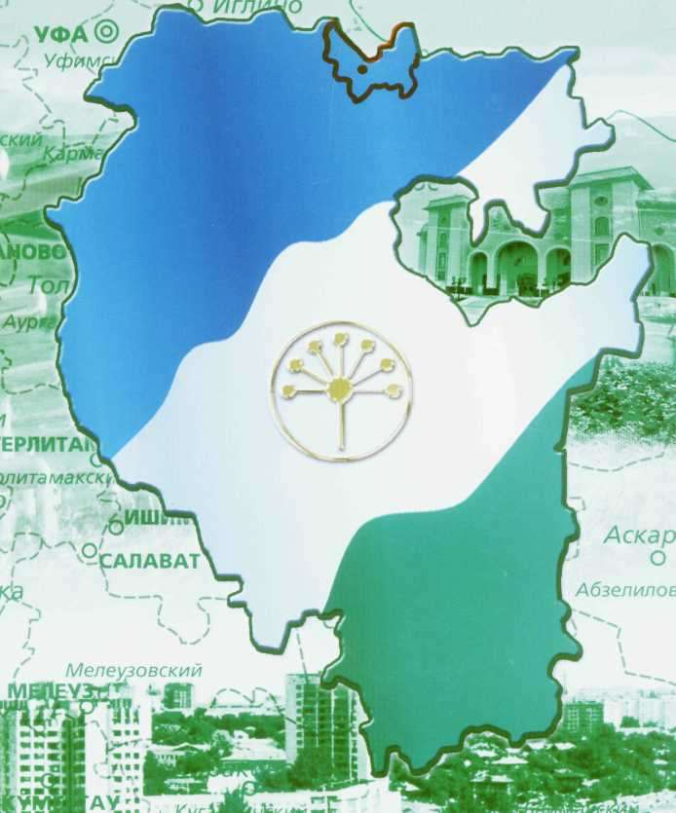
Республика расположена в южной части Уральских гор, на границе Европы и Азии. Она занимает большую часть Южного Урала и прилегающие к нему равнины Башкирского Предуралья и возвышенно-равнинную полосу Башкирского Зауралья. На территории республики протекает более 600 рек. Главные среди них - Агидель-Белая (1430 км) и Каридель-Уфа (918 км). Также расположено порядка 2700 озер. В основном, все они располагаются в Зауралье. Наиболее крупные - озеро Аслыкуль, имеющее площадь зеркальной поверхности 18.5 кв км, и Кандрыкуль - 12 кв км. Башкортостан - субъект Российской Федерации, входит в состав Приволжского федерального округа.

Slide 8
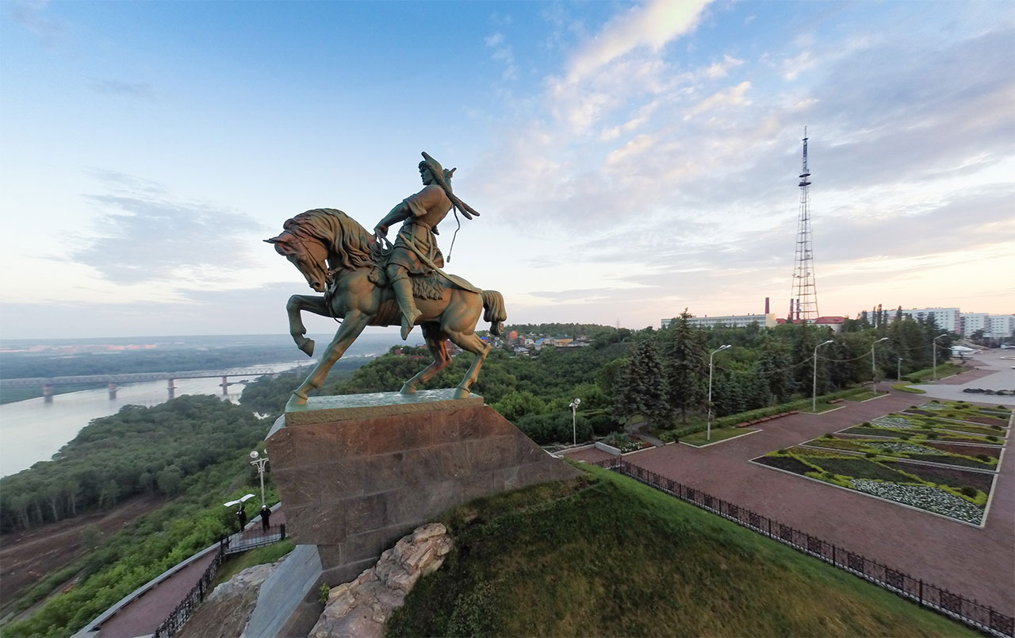
Город Уфа – столица Башкортостана. Население города составляет более 1 миллиона человек

Slide 9
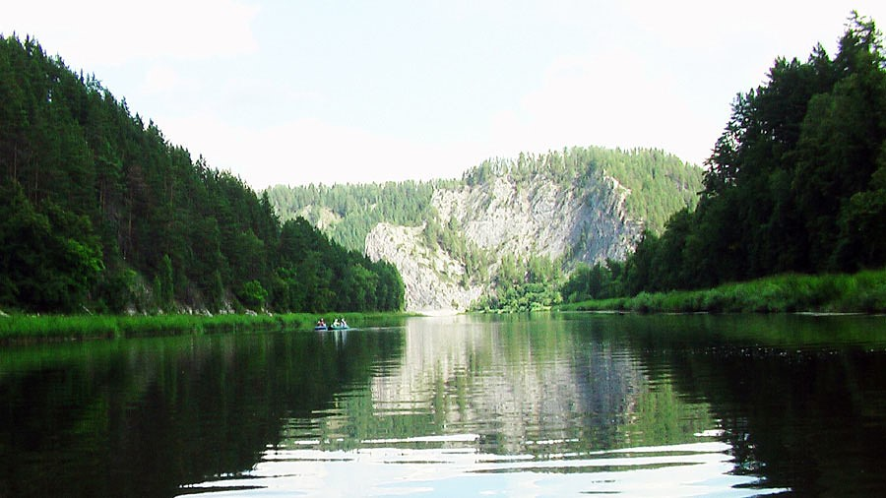
Река Белая (Агидель) - жемчужина Башкирии. Белая – одна из главных рек Башкирии. Широко известна своими красотами, привлекающими многочисленных туристов. Знаменита и расположенная на этой реке Капова пещера (Шульган-Таш). Впадает в реку Каму. Относится к бассейну Каспийского моря.

Slide 10
Спасибо за внимание!!!

